Slide 1
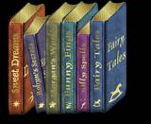

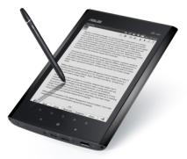



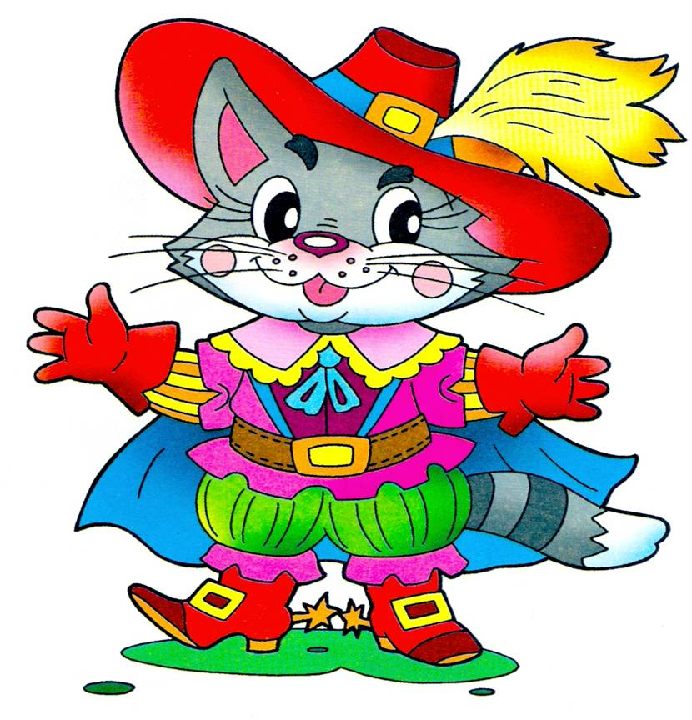
Литературная викторина
"Как хорошо
уметь читать!"
Составила: учитель начальных классов
МКОУ «Аннинская СОШ с УИОП»
Белокопытова М.Н.
п.г.т. Анна
2013

Slide 2


Кто молча учит,
Без языка, а говорит,
Без головы, а все знает.
Без ног, а везде бывает.

Slide 3
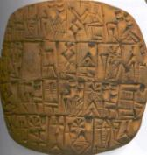

Глиняные книги
Шумеры, вавилоняне, ассирийцы и их соседи писали тростниковыми и костяными палочками на табличках из сырой глины.
Глиняные книги – самые древние. Им около 5000 лет

Slide 4
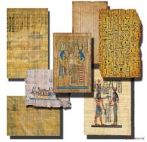
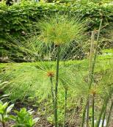


Папирус
Древние египтяне изобрели более удобный писчий материал – папирус, который свивали в трубочку. Длина такого свитка достигала порой 150 м. Свитки с текстами хранились в кожаных футлярах с ярлыком.

Slide 5
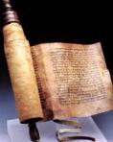
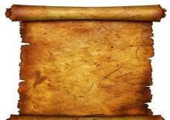

Пергамент
Античный мир изобрёл прочный материал – пергамент (по названию города Пергама в Малой Азии, где его производили).

Slide 6
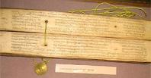
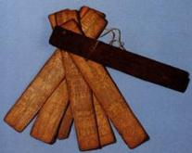
Пальмовые листья
В Индии и Индокитае были распространены книги из пальмовых листьев.

Slide 7
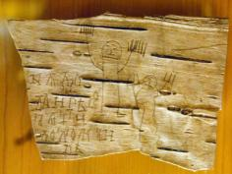
Береста
На Руси писали на коре обыкновенной берёзы – бересте.

Slide 8

Бумага
Впервые бумага была изготовлена из тряпья, коры или бамбука в Китае в 105 г. н.э. Бумага пришла в Европу с ХIII в.

Slide 9

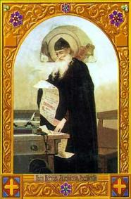
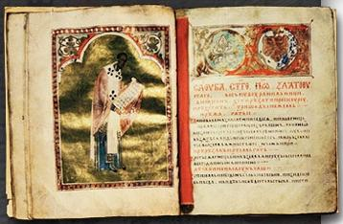
Рукописные книги
Профессия писца была почетной.

Slide 10
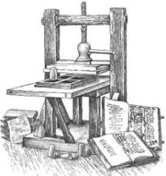
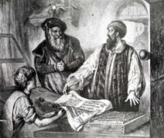

Иоганн Гуттенберг
первым в Европе применил разборный шрифт и деревянный пресс для печатания книг. 1445 г.

Slide 11
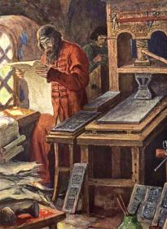
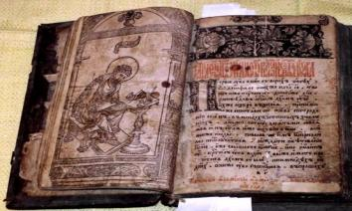
Иван Фёдоров
Первую печатную русскую книгу «Апостол» напечатали Иван Фёдоров и Пётр Мстиславец.
(19 апреля 1563 г. до 1 марта 1564 г.)

Slide 12
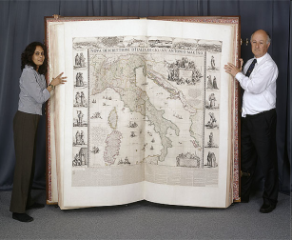
Книга-великан
Атлас имеет высоту 1,75 метра и ширину 1,9 метра, и, чтобы оторвать его от земли, требуются усилия шести человек.

Slide 13
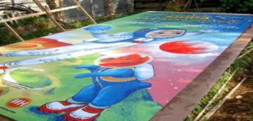
Самая большая книга для малышей
Габариты книжки - 6 на 3 метра.
Вес книги – 492 кг. 2004 г

Slide 14
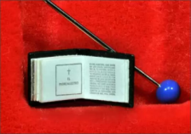
Книга-малютка
Новый Завет, размером
5 мм на 5мм

Slide 15
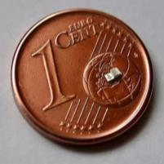
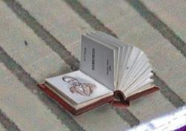

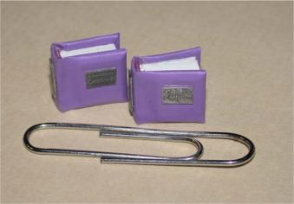
Книга-малютка
Самая хрупкая книга «Морозко»
Рассказ Чехова "Хамелеон" уместился на 30 страницах менее 1 мм в высоту и ширину. Микрокнижка получилась меньше макового зёрнышка – 0,9 на 0,9 мм. Анатолий Коненко.

Slide 16
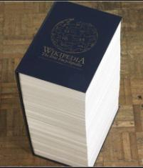
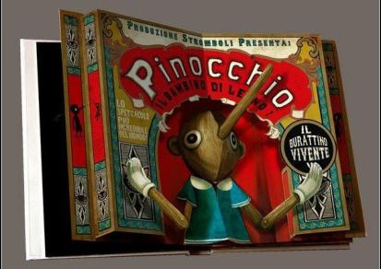
Картонная Википедия.
Трёхмерные книжки
5000 страниц
Бенджамин Лакомб
, французский художник-иллюстратор
Роб Мэттьюс
Великобритания

Slide 17
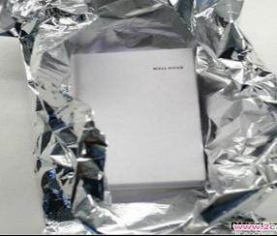
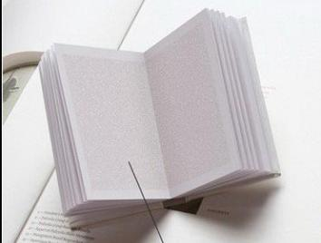
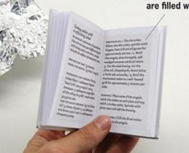
Поваренная книжка, которую необходимо запечь в духовке.

Slide 18
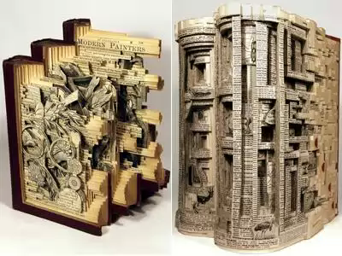
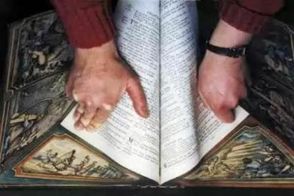
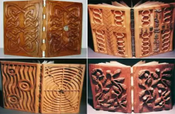
Книга-картина Мартина Фроста
Книги-скульптуры
Резные книги из дерева

Slide 19

Используемые ресурсы:
http://a.fotto.ru/wfnz_m.jpeg?Signature=W4SAqsv~~cBmnAOSSPHU0ur6-5844lTrNQKTkKpuIlSGIetTWTPt7W7qiOQM~QsjjjWNC21fYqC1gHsbukdkxX5AdDGq~svRKL0rl3R~LiGq94efMrVMsCtoUjJwZAjQKFo0458qRZMyDmhtjXftA9WyZw6UdH8g2bxhKfGxUlA_&Expires=1360526630&Key-Pair-Id=APKAJ7JGS26TC5U7MH4Q папирус
http://egypt.kuvshinka.net/_ph/1/2/138323302.jpg папирус волк и весы
http://upload.wikimedia.org/wikipedia/commons/thumb/3/33/Cyperus_papyrus6.jpg/450px-Cyperus_papyrus6.jpg растение фото папирус
http://landofart.ru/wp-content/uploads/2012/08/per.png?9d7bd4 пергамент
http://itwid.ru/uploads/posts/2010-01/thumbs/1264498948_12.jpeg пергамент с бабой
http://hameleons.com/uploads/posts/2012-09/1346866684_7d260fd4a60b.jpg свиток
http://rylik.ru/uploads/posts/2012-09/1347312168_xtpytrfcwebmxnd.jpeg
http://www.chitaikin.ru/knigi_zhalyuzi.htm
http://wiki-ibiriada.ru/images/e/ec/Цейлонская_книга_на_пальмовых_листьях.JPG
http://www.kostyor.ru/2-03/apteka2-03.php Картонная Википедия
http://2cafe.net/7462-neobychnye-knigi.html#ixzz2Jqewz3If Поваренная книжка
http://2cafe.net/7462-neobychnye-knigi.html#ixzz2JqfzT6Rt Трехмерные книжки от Бенджамина Лакомба
http://fun247.ru/27.11.2012/samie_neobichnie_knigi_v_mire.html Книги-картины Мартина Фроста
http://wewonder.ru/raznosti/neobychnye-knigi/76-neobychnye-knigi-mira-top-12.html Новый Завет Библии.
Ефросинина Л.А. «Литературное чтение». Учебник для 4 класса.
Внеклассные мероприятия. Авт.– сост. О.Е.Жиренко, Л,Н. Яровая М., ВАКО 2007г..
И.П. Иванов. “Энциклопедия КТД” М. 1989г. Епищева Марина Николаевна, http://do.gendocs.ru/docs/index-234522.html?page=4
http://ru.wikipedia.org/wiki/
Большинство рисунков, картинок взяты из сети Интернет
Часть картинок отсканированы из книг

